Slide 1














Slide 2



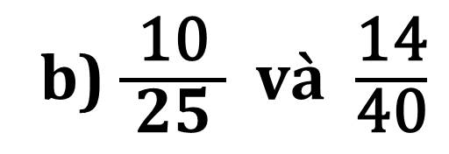

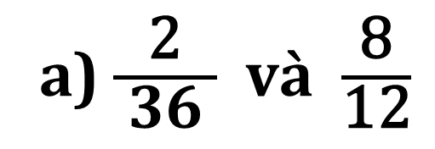

Bài 2
Rút gọn rồi quy đồng mẫu số các phân số (theo mẫu).
Mẫu: $\frac{\text{5}}{ \text{15} }$ và $\frac{\text{4}}{\text{18}}$
$\frac{\text{5}}{ \text{15} }$ = $\frac{\text{1}}{\text{3}};\frac{\text{4}}{ \text{18} }\text{ = }\frac{\text{2}}{\text{9}}$
$\frac{\text{1}}{ \text{3} }$ = $\frac{\text{1 }\text{x}\text{ 3}}{\text{3} \text{x}\text{ 3}}\text{ = }\frac{\text{3}}{\text{9}}$
a) $\frac{\text{2}}{ \text{36} }$ và $\frac{\text{8}}{\text{12}}$
b) $\frac{\text{10}}{ \text{25} }$ và $\frac{\text{14}}{\text{40}}$

Slide 3
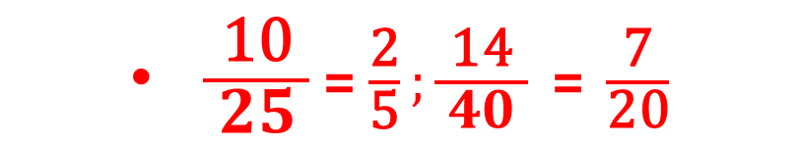
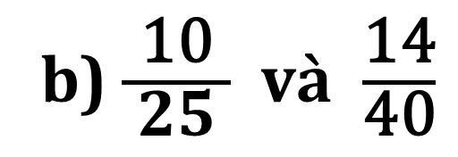

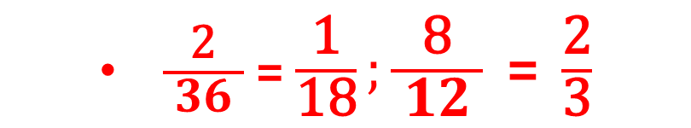
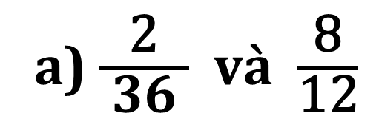
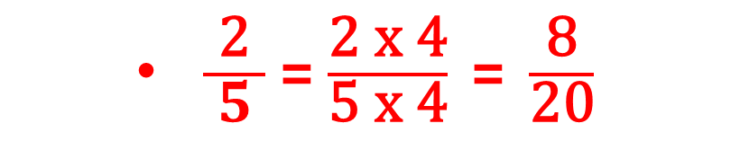
a) $\frac{\text{2}}{ \text{36} }$ và $\frac{\text{8}}{\text{12}}$
b) $\frac{\text{10}}{ \text{25} }$ và $\frac{\text{14}}{\text{40}}$
$\frac{\text{2}}{ \text{36} }$ = $\frac{\text{1}}{\text{18}};\frac{\text{8}}{ \text{12} }\text{ = }\frac{\text{2}}{\text{3}}$
$\frac{\text{10}}{ \text{25} }$ = $\frac{\text{2}}{\text{5}};\frac{\text{14}}{ \text{40} }\text{ = }\frac{\text{7}}{\text{20}}$
$\frac{\text{2}}{ \text{3} }$ = $\frac{\text{2 }\text{x} \text{6}}{\text{3} \text{x} \text{6}}\text{ = }\frac{\text{12}}{\text{18}}$
$\frac{\text{2}}{ \text{5} }$ = $\frac{\text{2 }\text{x} \text{4}}{\text{5} \text{x} \text{4}}\text{ = }\frac{\text{8}}{\text{20}}$

Slide 4

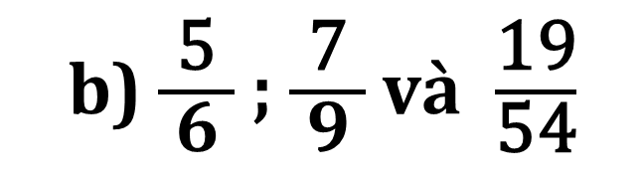

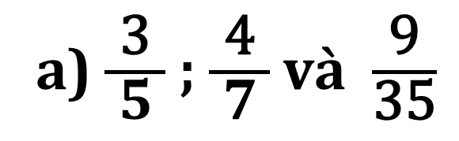

Bài 3
Quy đồng mẫu số các phân số (theo mẫu).
Mẫu: $\frac{\text{2}}{ \text{3} }$ ; $\frac{\text{3}}{ \text{4} }$ và $\frac{\text{7}}{\text{12}}$
$\frac{\text{2}}{ \text{3} }$ = $\frac{\text{2 }\text{x} \text{4}}{\text{3} \text{x} \text{4}}=\frac{\text{8}}{ \text{12} }$
$\frac{\text{3}}{ \text{4} }$ = $\frac{\text{3 }\text{x} \text{3}}{\text{4 }\text{x} \text{3}}\text{ = }\frac{\text{9}}{\text{12}}$
a) $\frac{\text{3}}{ \text{5} }$ ; $\frac{\text{4}}{ \text{7} }$ và $\frac{\text{9}}{\text{35}}$
b) $\frac{\text{5}}{ \text{6} }$ ; $\frac{\text{7}}{ \text{9} }$ và $\frac{\text{19}}{\text{54}}$

Slide 5

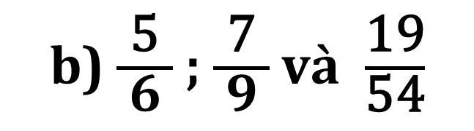


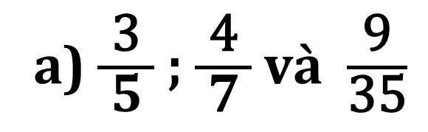

a) $\frac{\text{3}}{ \text{5} }$ ; $\frac{\text{4}}{ \text{7} }$ và $\frac{\text{9}}{\text{35}}$
b) $\frac{\text{5}}{ \text{6} }$ ; $\frac{\text{7}}{ \text{9} }$ và $\frac{\text{19}}{\text{54}}$
$\frac{\text{3}}{ \text{5} }$ = $\frac{\text{3 }\text{x}\text{ 7}}{\text{5} \text{x}\text{ 7}}=\frac{\text{21}}{ \text{35} }$
$\frac{\text{5}}{ \text{6} }$ = $\frac{\text{5 }\text{x}\text{ 9}}{\text{6} \text{x}\text{ 9}}=\frac{\text{45}}{ \text{54} }$
$\frac{\text{4}}{ \text{7} }$ = $\frac{\text{4 }\text{x}\text{ 5}}{\text{7} \text{x}\text{ 5}}=\frac{\text{20}}{ \text{35} }$
$\frac{\text{7}}{ \text{9} }$ = $\frac{\text{7 }\text{x}\text{ 6}}{\text{9} \text{x}\text{ 6}}=\frac{\text{42}}{ \text{54} }$

Slide 6

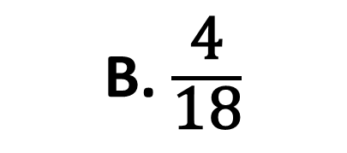
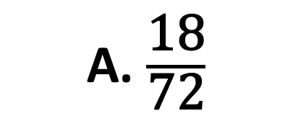

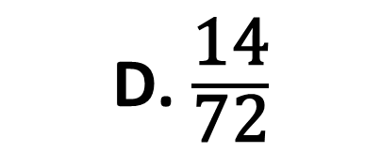
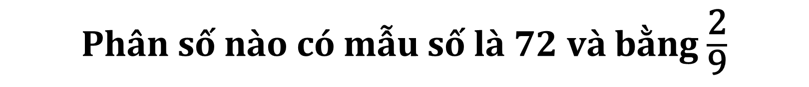
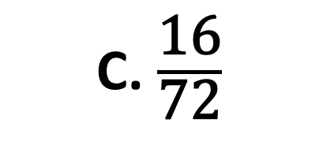
Bài 4
Chọn câu trả lời đúng:
Phân số nào có mẫu số là 72 và bằng $\frac{\text{2}}{\text{9}}$
A. $\frac{\text{18}}{\text{72}}$
B. $\frac{\text{4}}{\text{18}}$
C. $\frac{\text{16}}{\text{72}}$
D. $\frac{\text{14}}{\text{72}}$
$\frac{\text{16}}{ \text{72} }$ = $\frac{\text{16 }\text{: }\text{8}}{\text{72 }\text{: }\text{8}}=\frac{\text{2}}{ \text{9} }$

Slide 7

Hoàn thành các bài tập
Chuẩn bị bài tiếp theo

Slide 8




